Slide 1

Ориентир
Клиентский кейс · digital-агентство «Ориентир»
Продвижение сети стоматологических клиник «Дентал Плюс»
Как за полгода мы вдвое увеличили число заявок и на 40% снизили их стоимость для сети из 5 клиник в Екатеринбурге.
Автор
Роль
Аудитория
Digital-агентство «Ориентир»
Январь — июнь 2026
Для маркетологов и владельцев клиник
Notes:
Добрый день! Меня зовут Егор Панин, я представляю digital-агентство «Ориентир». Сегодня расскажу, как мы за полгода — с января по июнь 2026-го — вдвое увеличили число заявок для сети стоматологических клиник «Дентал Плюс» и при этом на 40% снизили их стоимость. Это не теория, а конкретный проект с измеримыми результатами. Начнём с клиента и исходной ситуации.

Slide 2

Клиент и исходная ситуация
«Дентал Плюс»: 5 клиник в Екатеринбурге
Сеть стоматологических клиник полного цикла: терапия, хирургия, имплантация, ортодонтия и детская стоматология. Во втором полугодии 2025 года клиника получала в среднем 120 заявок в месяц при стоимости заявки 1 500 ₽, до записи доходили 45% обращений.
Основной канал — контекстная реклама, сайт и карты требовали доработки.
Данные клиента, 2 полугодие 2025
Notes:
Начну с клиента. «Дентал Плюс» — это сеть из пяти стоматологических клиник в Екатеринбурге с полным спектром услуг: от терапии до имплантации и детской стоматологии. Когда мы пришли, клиника получала в среднем 120 заявок в месяц, каждая обходилась в полторы тысячи рублей, и только 45% доходили до записи. То есть больше половины обращений терялись на пути к приёму. Это и была отправная точка — дальше покажу, что мы с этим сделали.

Slide 3
Цели клиента на 6 месяцев
Задача: удвоить заявки и снизить их стоимость
×2
−40%
70%
Заявки в месяц
Стоимость заявки
Доля дошедших до записи
со 120 до 240
с 1 500 ₽ до 900 ₽
с 45% до 70%
Срок — январь — июнь 2026
Notes:
Клиент поставил нам три амбициозные, но измеримые цели на полгода. Первая — удвоить число заявок с сайта и карт: со 120 до 240 в месяц. Вторая — снизить стоимость заявки на 40%, с полутора тысяч рублей до девятисот. И третья — повысить долю людей, которые доходят до записи, с 45 до 70 процентов. Все цели зафиксированы в цифрах, поэтому в конце июня мы сможем честно сказать, достигли мы их или нет.

Slide 4
Диагностика
Что мешало росту заявок
01
02
Сайт не адаптирован
Реклама без гео-таргетинга
Сложная форма записи, долгая загрузка на мобильных — до 70% трафика уходило
Объявления показывались не в тех регионах, минус-слова не настроены — бюджет расходовался впустую
03
04
Карты не заполнены
Нет колл-трекинга
Профили клиник без фото, описаний и актуальных часов работы — низкая видимость в поиске
Звонки не учитывались, эффективность каналов не оценивалась — решения принимались вслепую
Notes:
Прежде чем что-то менять, мы провели аудит. И он сразу показал, почему заявки не росли, хотя клиника вкладывалась в рекламу. Во-первых, сайт был не адаптирован под мобильные — а это большая часть трафика. Во-вторых, контекстная реклама крутилась без гео-таргетинга и минус-слов, то есть деньги уходили на нецелевые показы. В-третьих, профили на картах были пустые — клинику просто не находили. И наконец, не было колл-трекинга: мы не видели, какие каналы реально приводят звонки. Эти четыре блокера и стали нашей отправной точкой.

Slide 5




Что сделали
Работы по четырём направлениям
Сайт
Контекстная реклама
Редизайн и ускорение загрузки до 2 секунд
Новые кампании с гео-таргетингом и минус-словами
Карты
Колл-трекинг
Заполнение профилей и сбор отзывов
Сквозная аналитика всех обращений
Notes:
Мы разбили работу на четыре направления, чтобы закрыть все точки касания пациента с клиникой. Начали с сайта — сделали редизайн и ускорили загрузку до двух секунд, потому что медленный сайт отпугивает посетителей. Затем пересобрали контекстную рекламу: добавили гео-таргетинг и минус-слова, чтобы привлекать только целевых пациентов из нужных районов. Отдельно занялись картами — заполнили профили клиник и запустили сбор отзывов, ведь это влияет на доверие и видимость в поиске. И наконец, подключили колл-трекинг, чтобы видеть, откуда приходит каждый звонок и какие каналы реально работают. Теперь расскажу, как шла работа по месяцам.

Slide 6
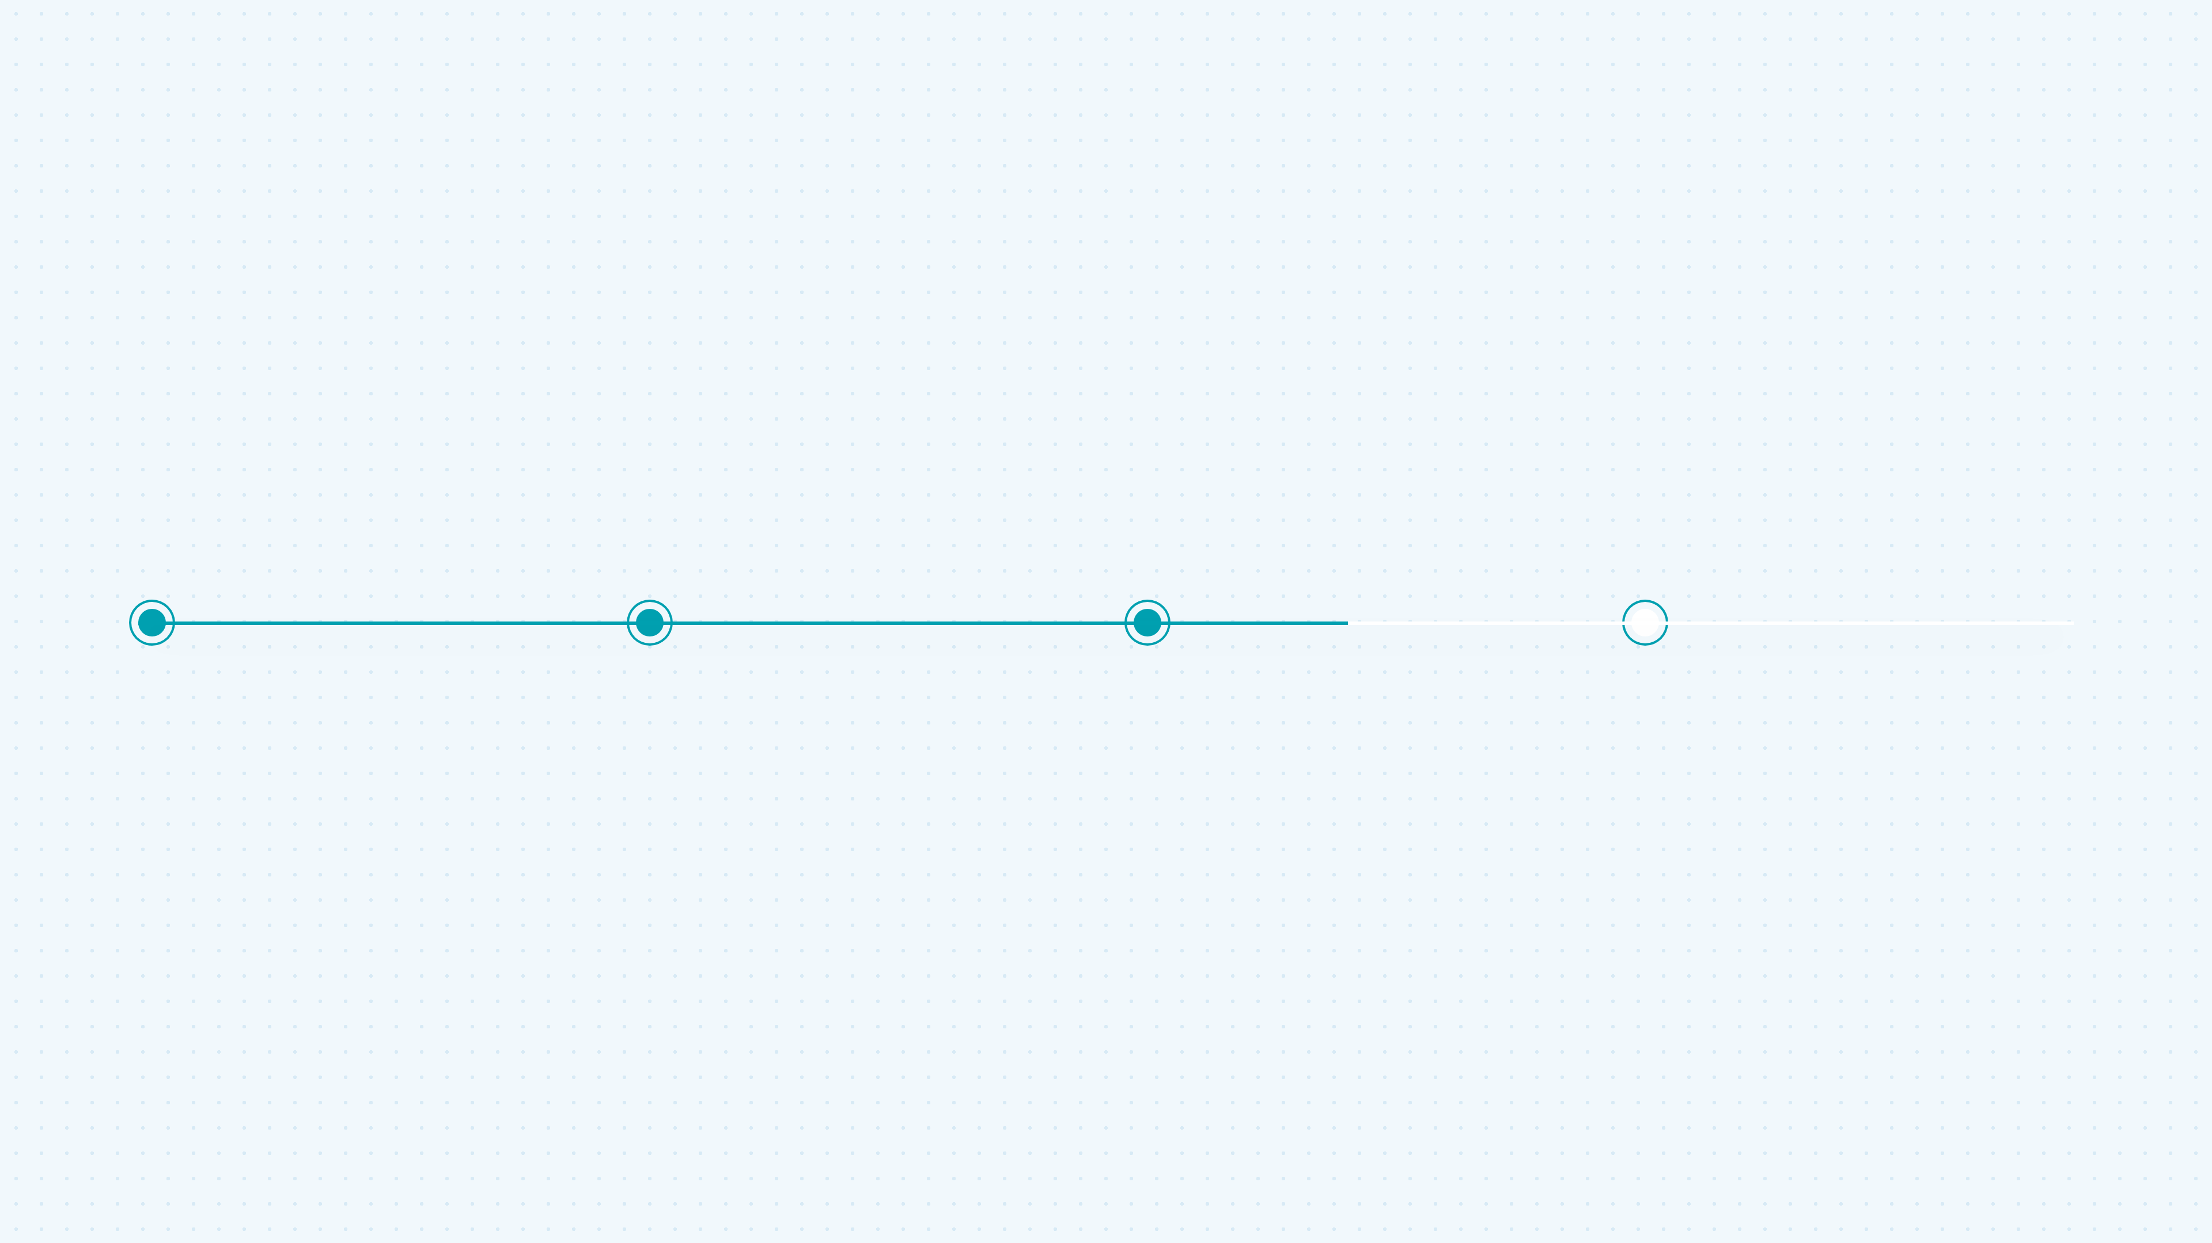
Ход работ
Как шла работа: январь — июнь 2026
Январь
Февраль — март
Апрель
Май — июнь
Аудит и постановка задач
Редизайн сайта и настройка контекста
Карты и колл-трекинг
Оптимизация и масштабирование
Заполнили карты, подключили колл-трекинг для точного учёта обращений.
Провели аудит сайта, рекламы и карт; зафиксировали точки роста и согласовали план.
Обновили сайт под задачи продвижения, запустили контекстную рекламу.
Оптимизировали кампании, масштабировали эффективные каналы.
Notes:
Работы шли по плану с января по июнь. Сначала — аудит и постановка задач: мы зафиксировали точки роста и согласовали план с клиентом. Затем два месяца ушли на редизайн сайта и настройку контекстной рекламы. В апреле заполнили карты и подключили колл-трекинг, чтобы точно считать обращения. А в мае-июне оптимизировали кампании и масштабировали то, что работало лучше всего. Такой поэтапный подход позволил нам прийти к тем результатам, которые вы видите на следующем слайде.

Slide 7
Результаты за 6 месяцев работы
Было во II полугодии 2025 → стало в июне 2026
Данные клиники «Дентал Плюс»: II полугодие 2025 → июнь 2026
Notes:
Смотрите, что получилось за полгода. Заявок стало вдвое больше — 240 в месяц вместо 120. При этом каждая заявка обходится дешевле: 900 рублей вместо 1500, то есть минус 40 процентов. И главное — качество трафика выросло: до записи теперь доходит 70 процентов заявок, а было 45. Это значит, что мы не просто нагнали количество, а привели более целевых пациентов. Дальше расскажу, что из этого опыта можно перенести в другие клиники.

Slide 8
Отзыв клиента
«За полгода мы получили измеримый рост заявок с понятной стоимостью. Колл-трекинг показал, какие каналы работают, и мы перераспределили бюджет».
Отзыв маркетолога «Дентал Плюс»
Мария Соколова, маркетолог сети «Дентал Плюс»
Notes:
Коллеги, я хочу, чтобы вы услышали не меня, а нашего клиента. Мария Соколова, маркетолог сети «Дентал Плюс», подвела итог полугода работы. Главное для неё — измеримый рост заявок и понятная стоимость. Именно колл-трекинг показал, какие каналы реально приводят пациентов, и позволил перераспределить бюджет. Это подтверждает: наши решения работают не на бумаге, а в цифрах.

Slide 9
Универсальные выводы
Что из кейса применимо в других клиниках
01
02
Аудит перед стартом
Колл-трекинг окупается
Обязателен: диагностика выявляет точки роста и экономит бюджет на неэффективных каналах
Показывает реальную ценность каждого канала и позволяет перераспределять бюджет в пользу лучших
03
04
Гео-таргетинг и минус-слова
Скорость сайта и запись
Снижают стоимость заявки: отсекают нецелевой трафик и фокусируют бюджет на пациентах рядом с клиникой
Удобная онлайн-запись и быстрая загрузка страниц напрямую повышают конверсию в заявки
Notes:
Этот кейс — не про уникальность «Дентал Плюс», а про системные вещи, которые работают в любой клинике. Первое — аудит перед стартом обязателен: без него мы бы потратили бюджет на каналы, которые не дают заявок. Второе — колл-трекинг окупается: он показал, какой канал реально приводит пациентов, и мы перераспределили бюджет в его пользу. Третье — гео-таргетинг и минус-слова заметно снизили стоимость заявки, потому что мы перестали платить за нецелевые клики. И наконец, скорость сайта и удобная запись — это то, что конвертирует трафик в заявки. Всё это воспроизводимо в других клиниках, и дальше я покажу, как мы можем это сделать для вас.

Slide 10

Следующий шаг
Получите бесплатный аудит вашего продвижения
За 5 дней мы проанализируем ваш сайт, рекламу и карты, покажем точки роста и предложим план действий. Без обязательств и навязчивых продаж.
Сканируйте — пример собран в «Слайде»
Записаться на аудит
Связаться в Telegram
Notes:
Мы готовы помочь и вам. Предлагаем бесплатный аудит вашего продвижения — за 5 дней посмотрим сайт, рекламу, карты и покажем, где есть точки роста. Это без обязательств, просто экспертный взгляд со стороны. Все контакты на слайде, а по QR-коду можно сразу перейти на сайт и оставить заявку. Будем рады обсудить ваш проект!

